Slide 1

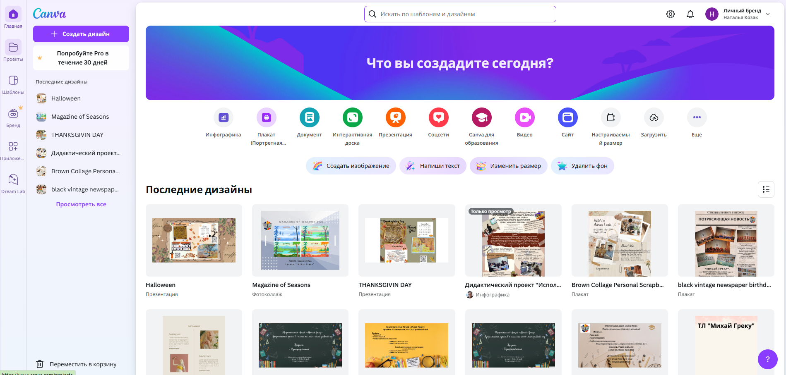
Что такое Canva
Сейчас сервис Canva находится на пике своей популярности.
Canva – это онлайн-сервис для создания элементов графического дизайна, начиная с иллюстраций для соцсетей и заканчивая макетами для полиграфии. Основан в 2012 году в Австралии.
Ключевое преимущество данного редактора заключается в его простоте. Сервис пытается сделать дизайн доступным для каждого, даже для тех, кто не умеет рисовать. Canva предоставляется как на платной, так и бесплатной основе. Правда, во втором случае есть некоторые ограничения

Slide 2
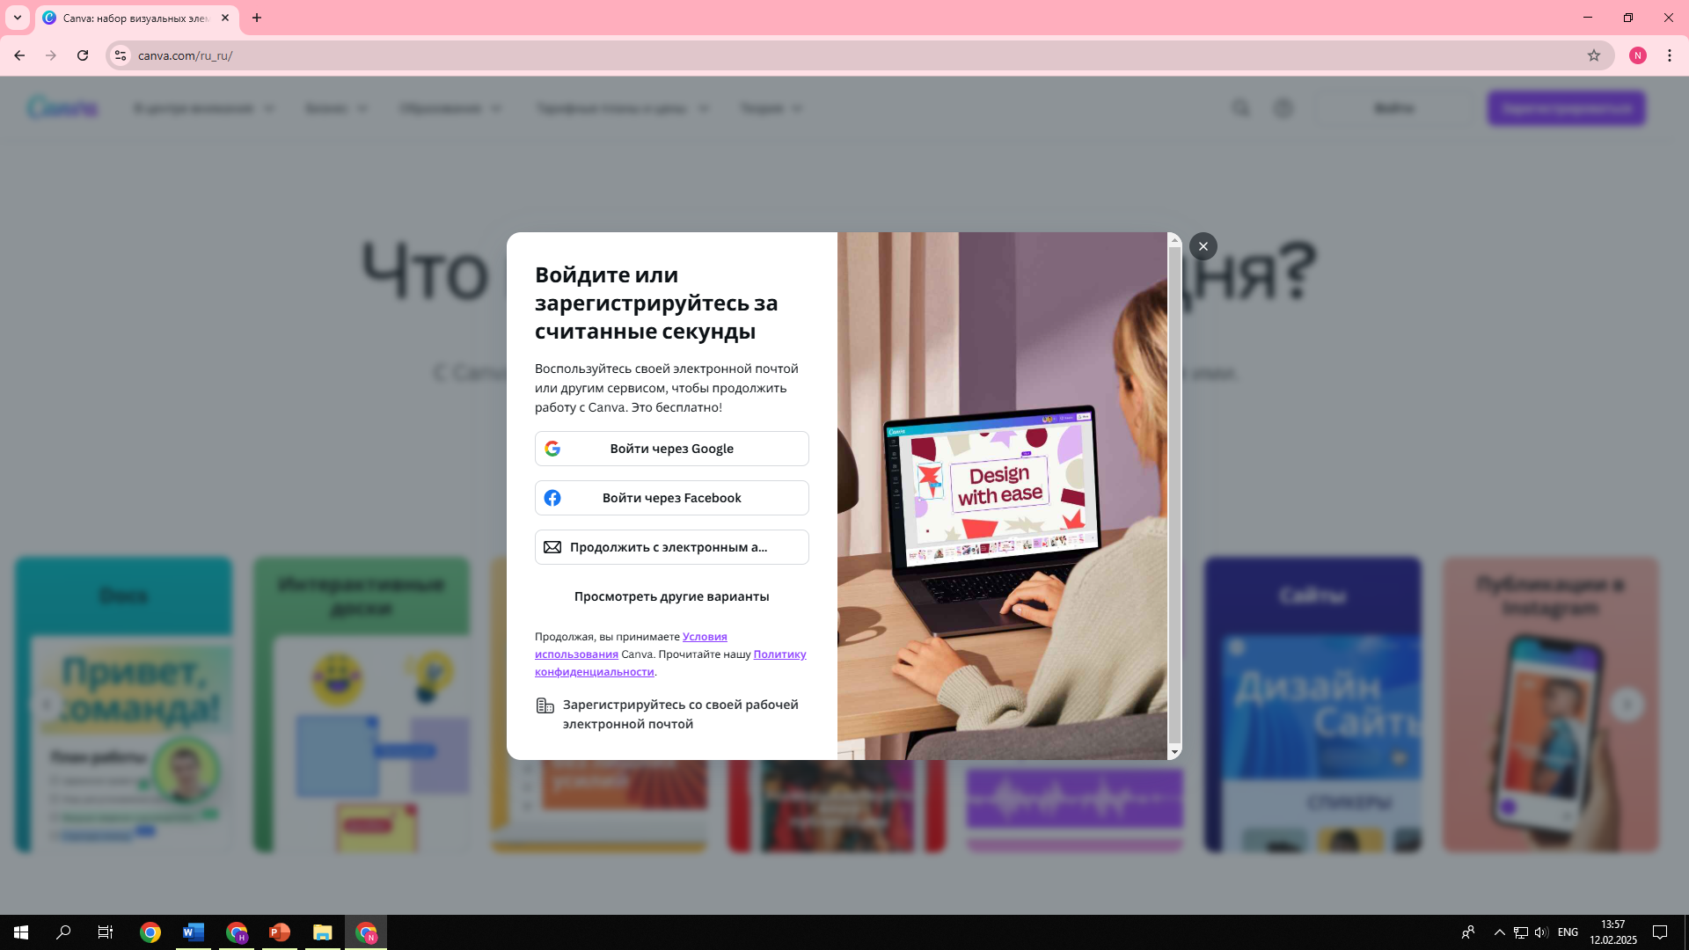
Как пользоваться сервисом Canva
В первую очередь нужно зарегистрироваться и войти в профиль. Тут можно также авторизоваться через аккаунты Google, Facebook или Apple.

Slide 3
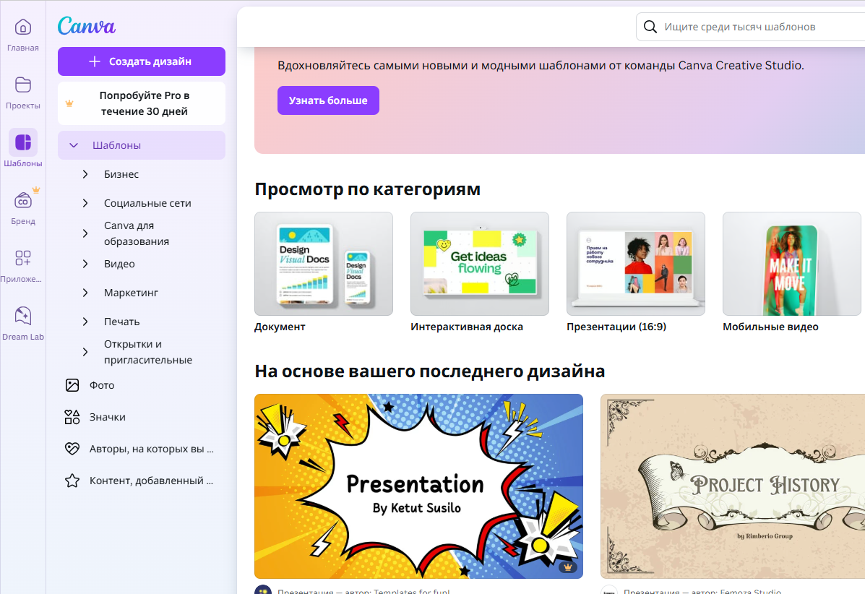
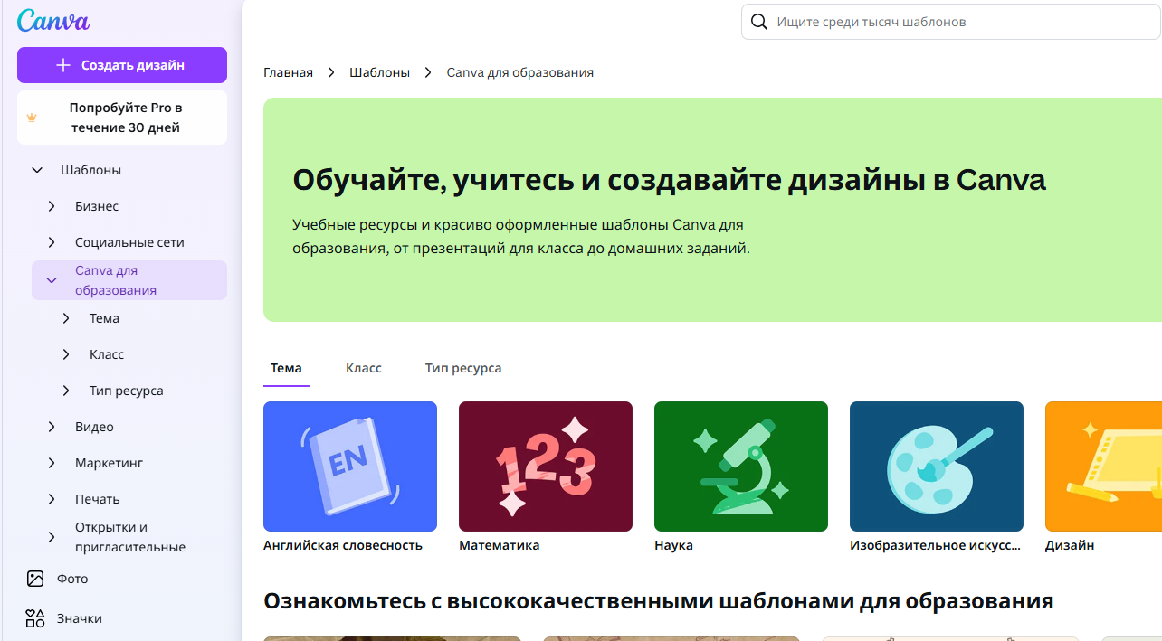
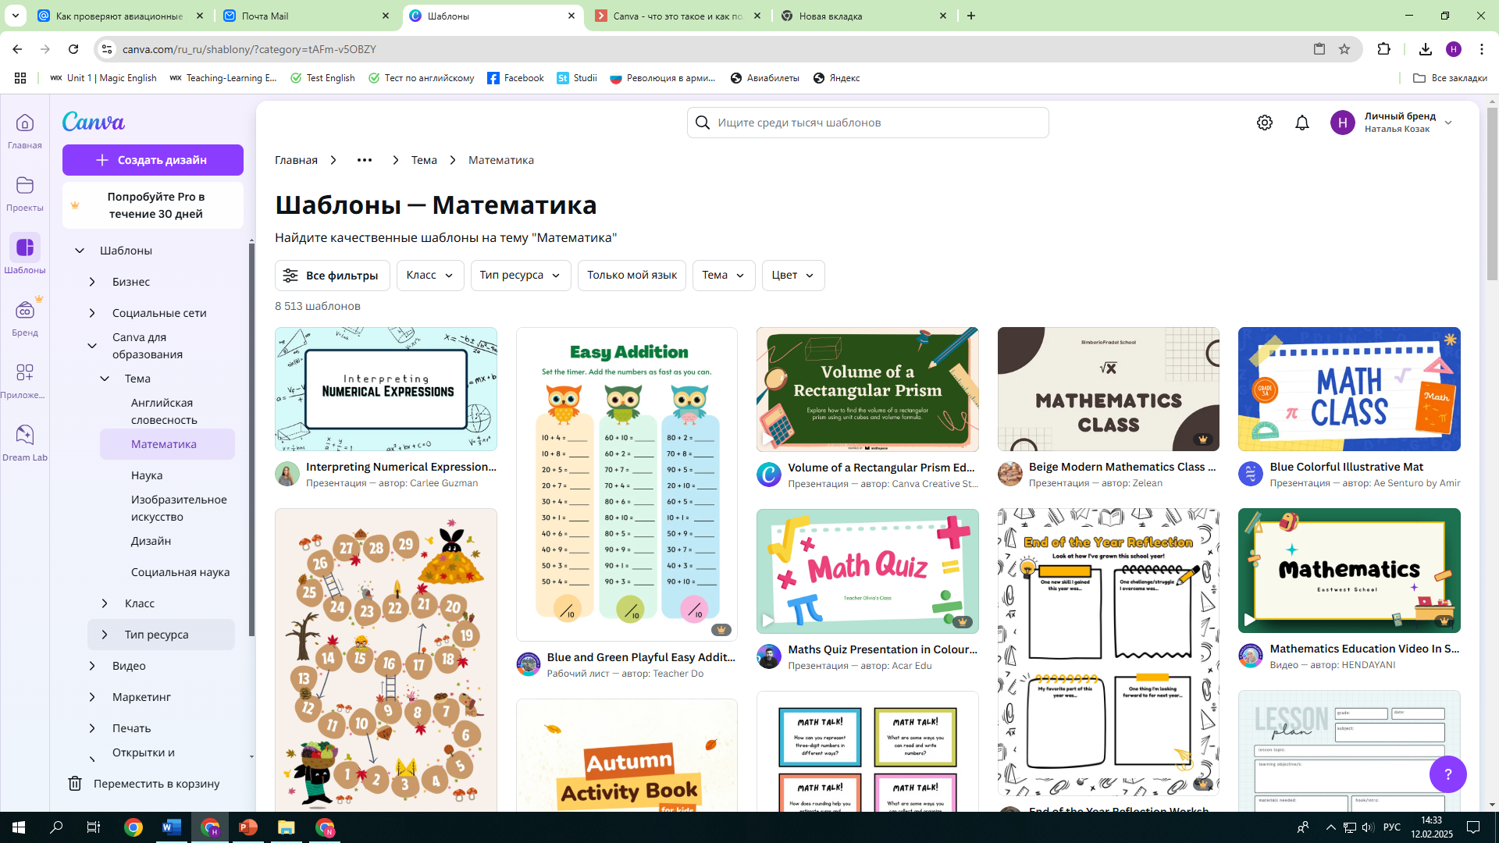
Готовые шаблоны
Как вы уже поняли, в Canva есть очень много шаблонов для самых разных целей. Все они доступны в соответствующем разделе на главной странице.
Рассмотрим примеры Canva для образования. Перейдя в соответствующий раздел, можно увидеть все доступные варианты. Кстати, они постоянно пополняются новыми образцами. В разделе «Темы» мы можем найти шаблоны для учебных предметов.

Slide 4
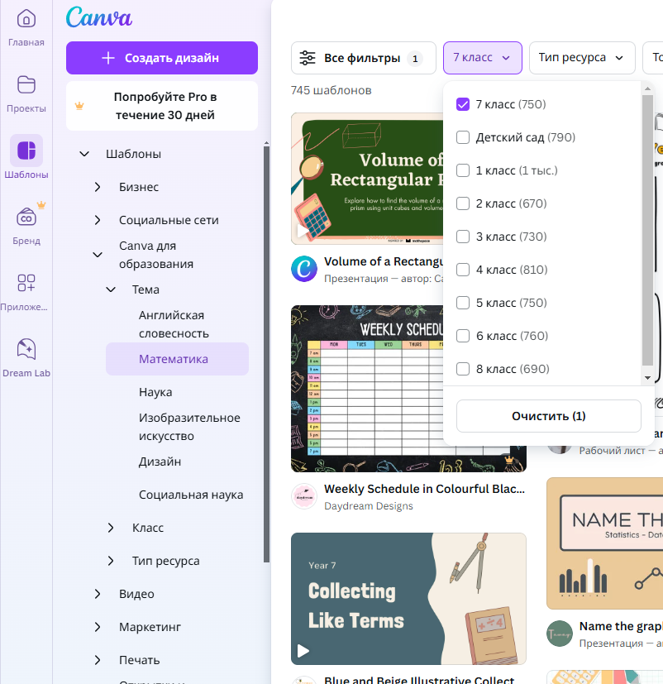
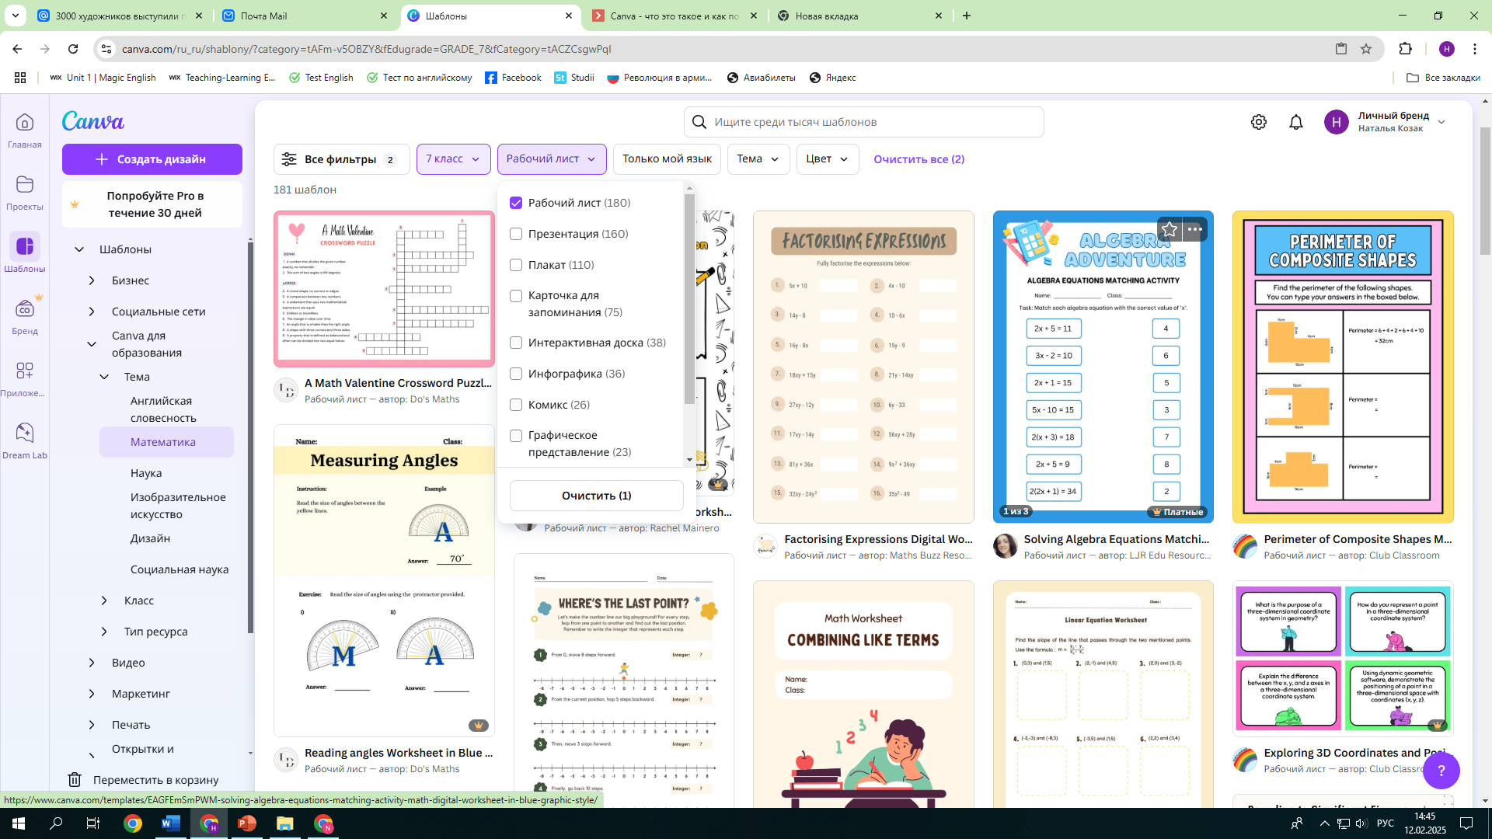
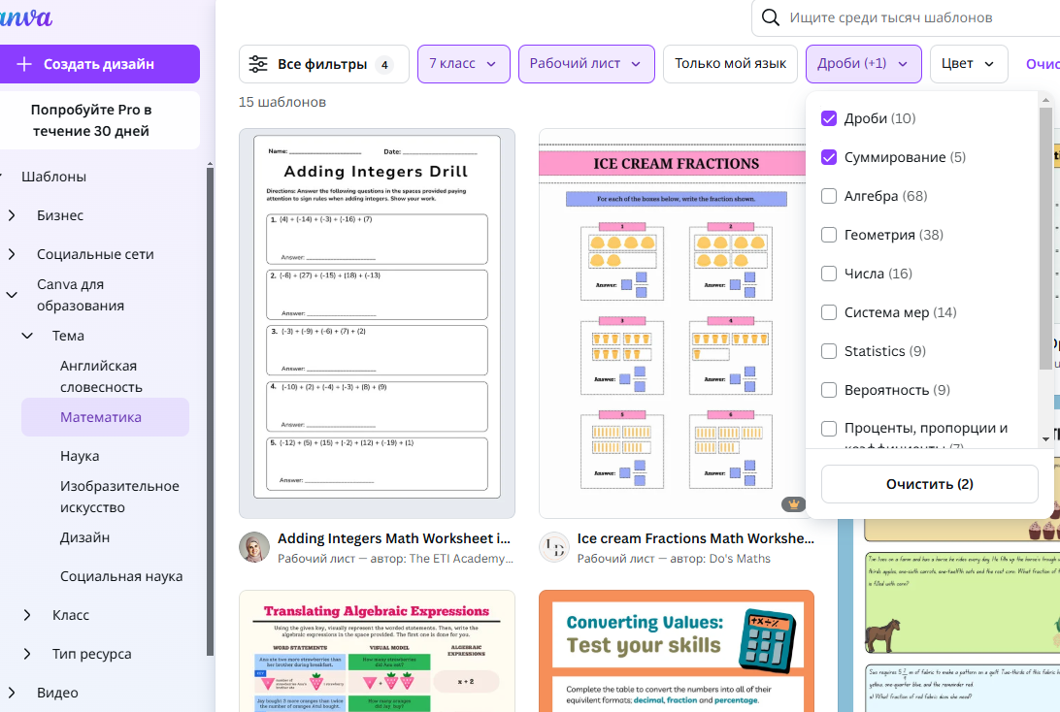
Класс
Рабочий лист
Тема

Slide 5
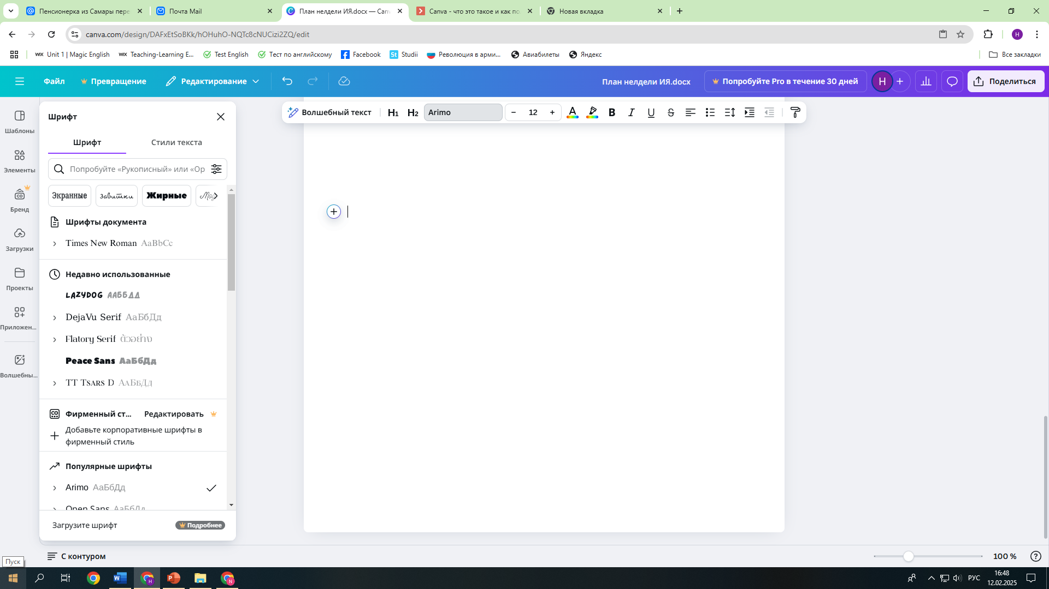
Работа с текстом
Canva также хороша тем, что в ней предусмотрен знатный инструментал для настройки внешнего вида текста. Помимо стандартного изменения жирности, курсива и подчеркивания, есть возможность изменения регистра одним нажатием на кнопку, создание нумерованных и маркированных списков, выравнивание разными способами.

Slide 6
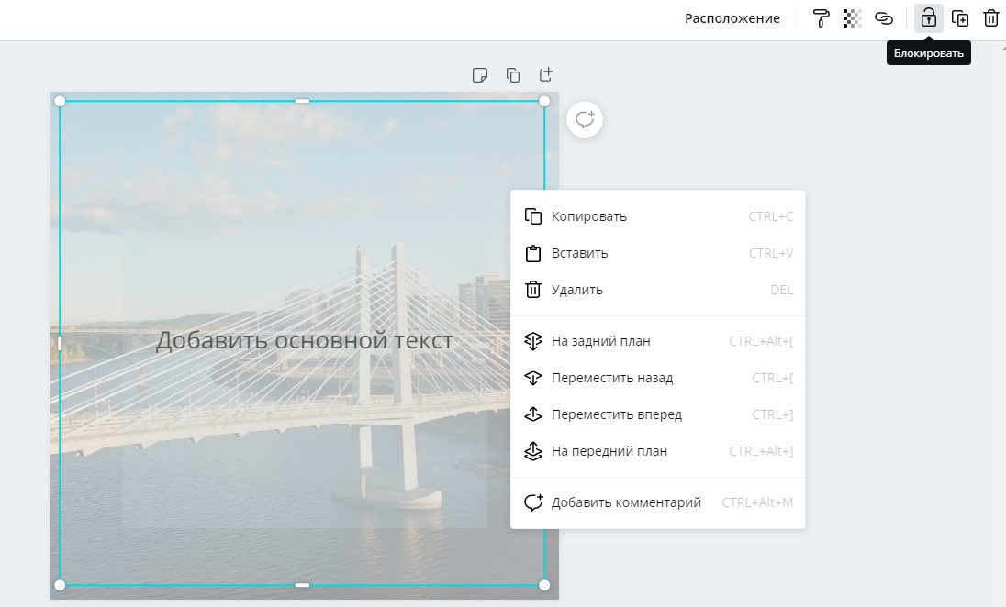
Работа со слоями
Можно перемещать элементы на верхний или нижний план, закреплять и дублировать, группировать несколько элементов в один, чтобы легче было их перемещать.

Slide 7
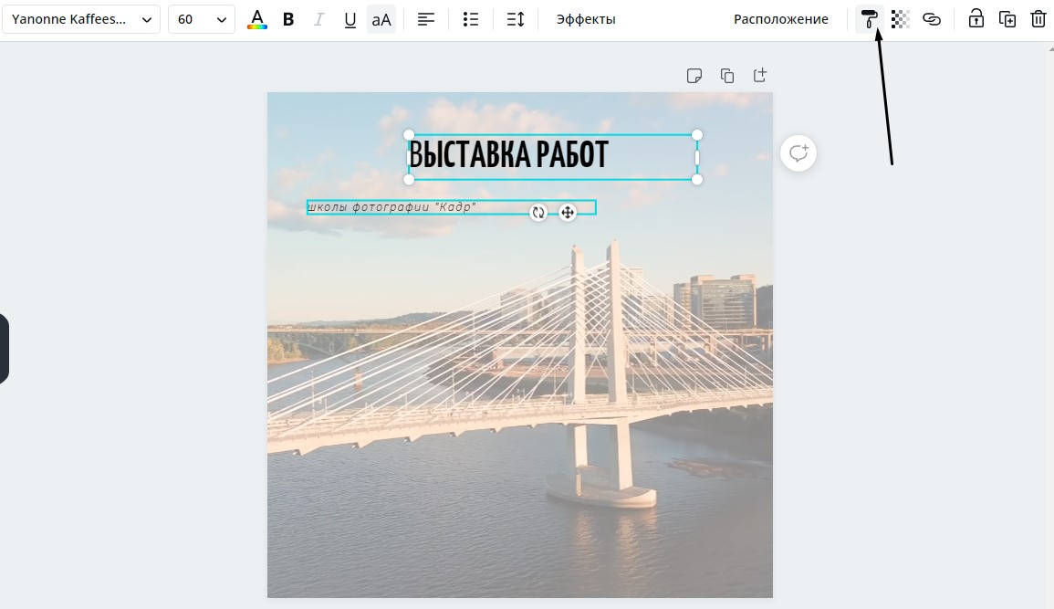
Копирование стиля
Работает практически на всех объектах, используемых в Canva. Всего лишь нужно выбрать один элемент, затем нажать на иконку с изображением валика в правом верхнем углу и применить форматирование к другому объекту. Работает даже при замещении фото на фоне.

Slide 8
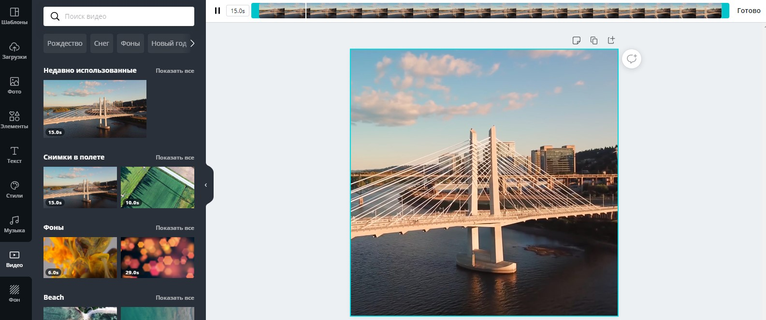
Вставка видео
На выбор доступны видео из встроенной коллекции, а также вставка своих файлов с компьютера. Если видео слишком длинное, то просто обрежьте его, используя встроенный инструмент.

Slide 9
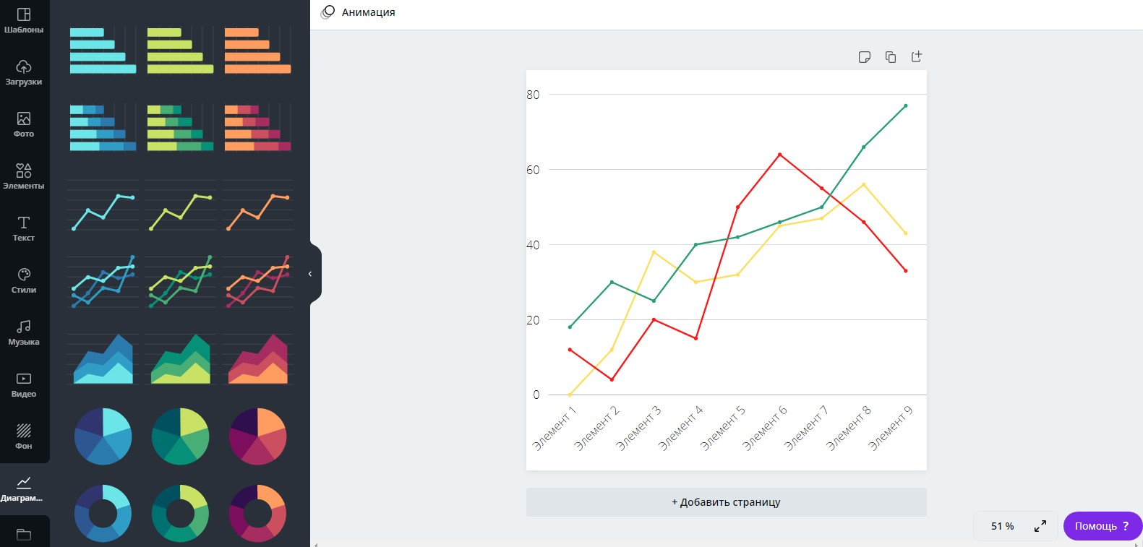
Создание диаграмм
Еще одна отличительная особенность Канвы – возможность создания и изменения графиков. Можно выбрать любую понравившуюся форму, внести данные и настроить цвета. Элементов в диаграмме может быть сколько угодно, ограничений никаких нет. Чтобы вставить график, необходимо перейти в раздел «Диаграммы», который обычно находится во вкладке «Еще».

Slide 10
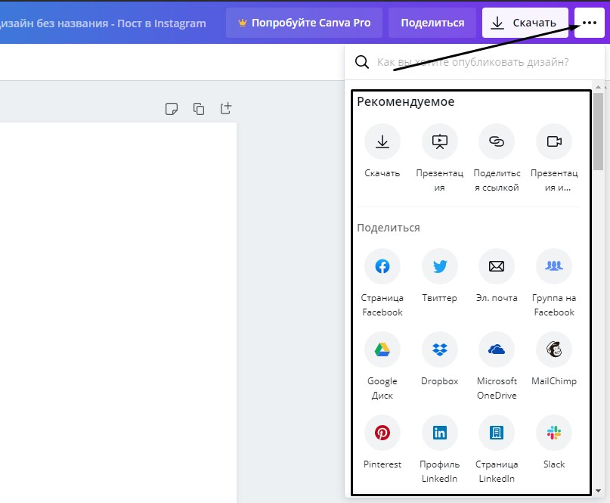
Скачать, сохранить или поделиться проектом
Есть два способа экспорта готового дизайна из сервиса Canva – скачивание в память устройства или отправка в какую-либо соцсеть. Если есть такая возможность, можете сразу отправить шаблон в печать. Для скачивания, кстати, предлагается множество популярных форматов.

Slide 11
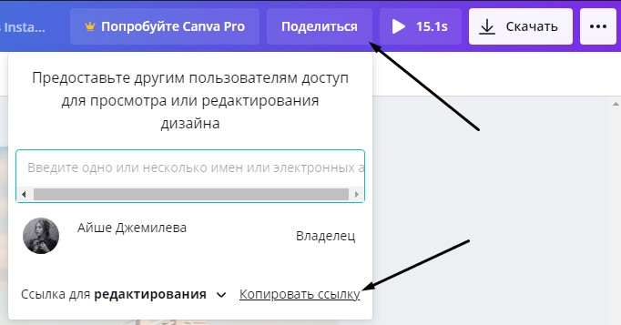
Открытие доступа другим пользователям
Есть три метода предоставления доступа другим людям – просмотр, редактирование и использование шаблона (последний доступен только по подписке). В бесплатной версии вы сможете пригласить другого пользователя, чтобы тот просмотрел или отредактировал ваш дизайн. Все это доступно после нажатия на кнопку «Поделиться». Можно отправить ссылку или ввести адрес электронной почты, который человек использовал при регистрации в сервисе.

Slide 12
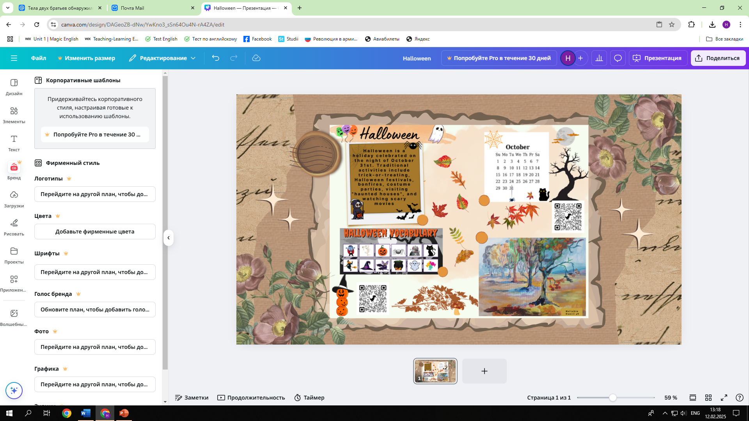
Групповой проект по английскому языку учеников 6А класса на тему «Праздники англоговорящих стран»
Примеры использования Canva

Slide 13
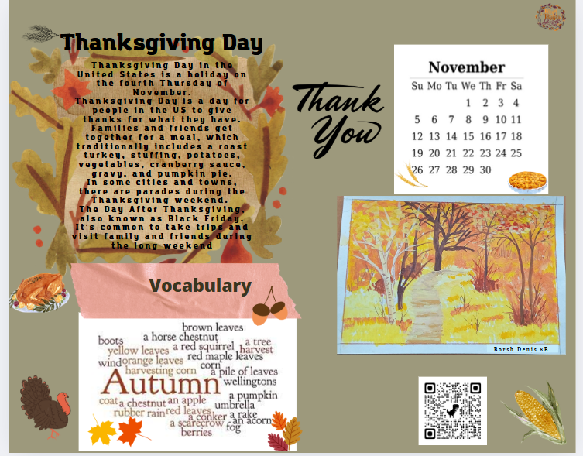
Групповой проект по английскому языку учеников 6А класса на тему «Праздники англоговорящих стран»

Slide 14
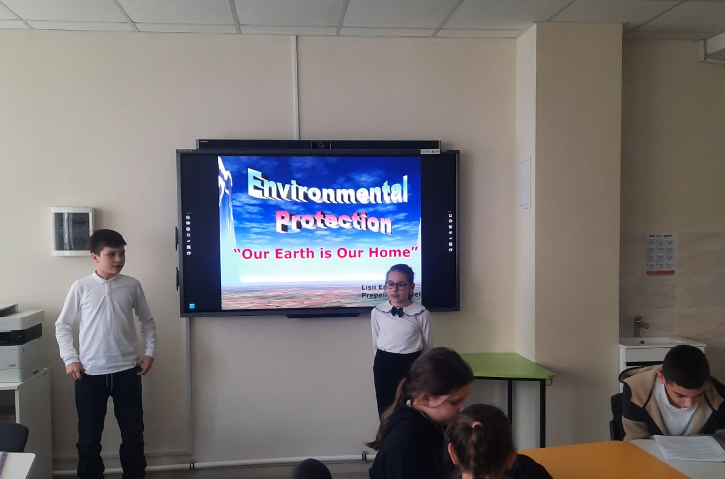
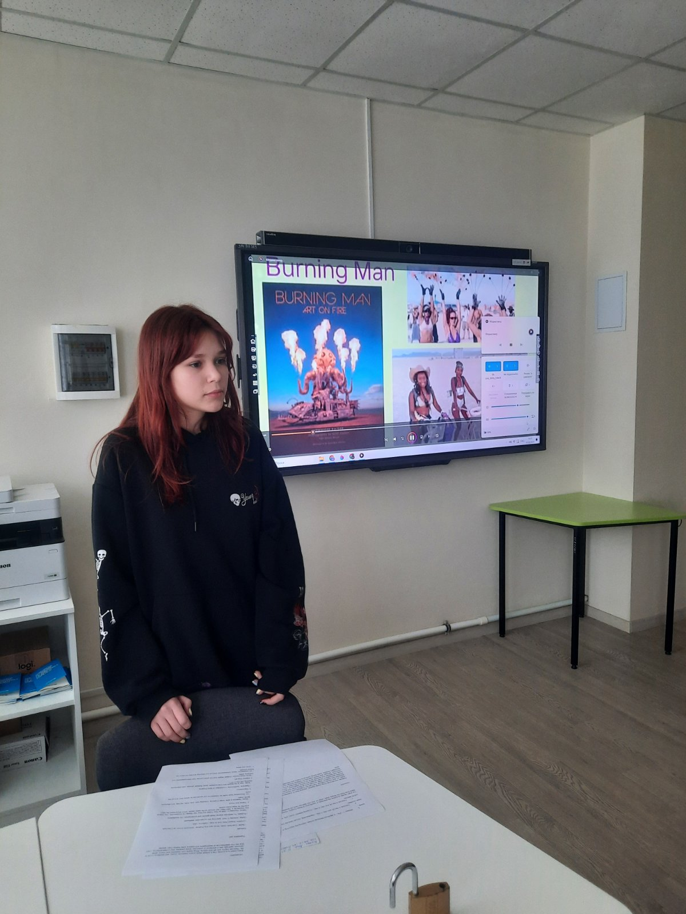
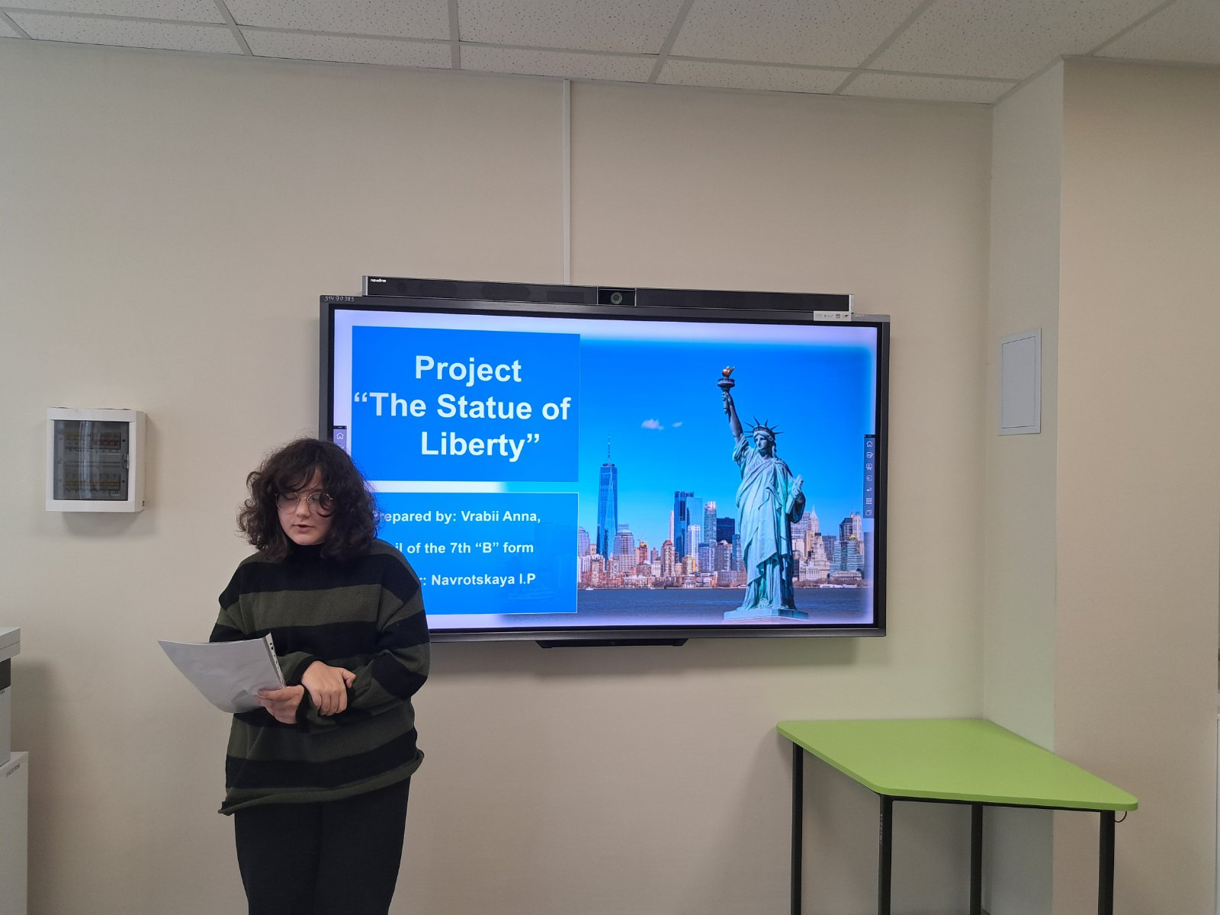
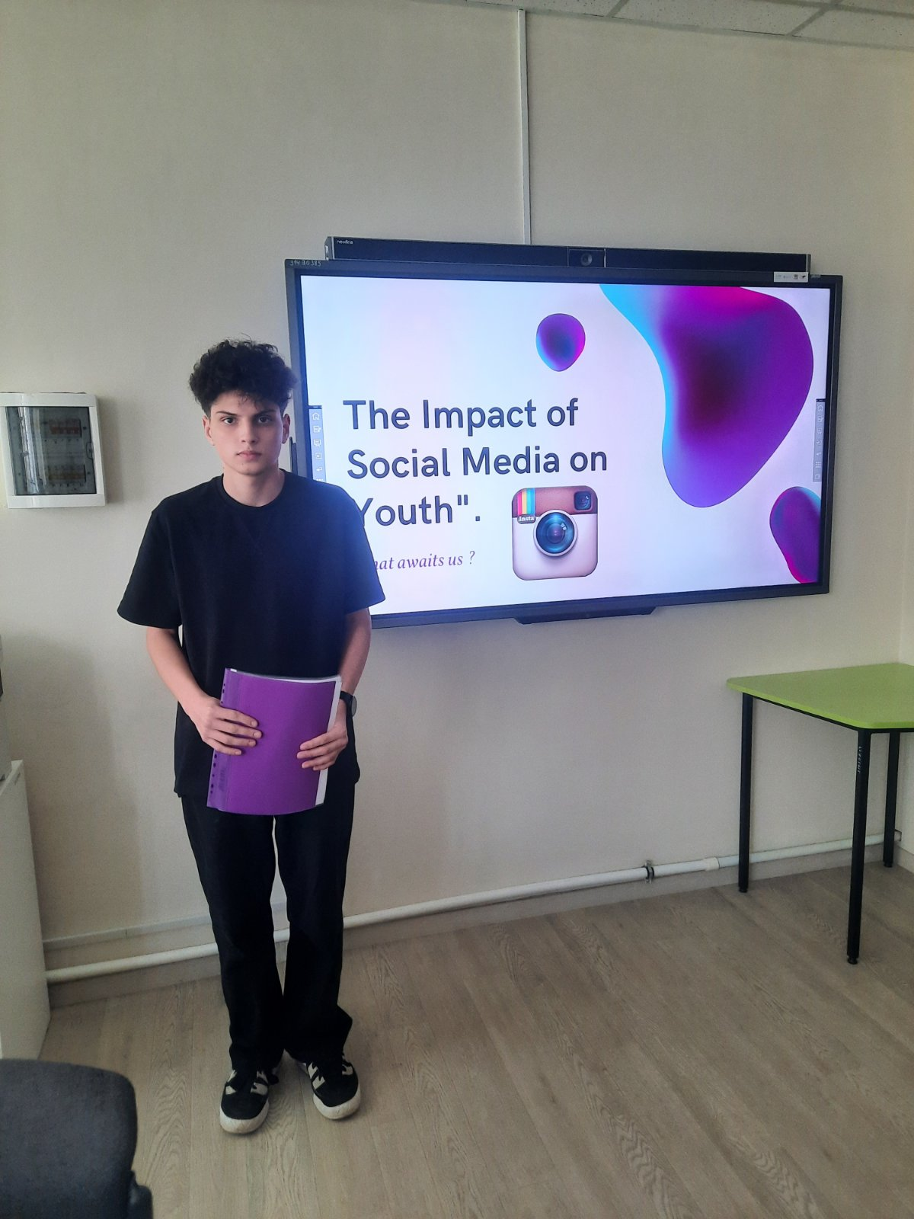
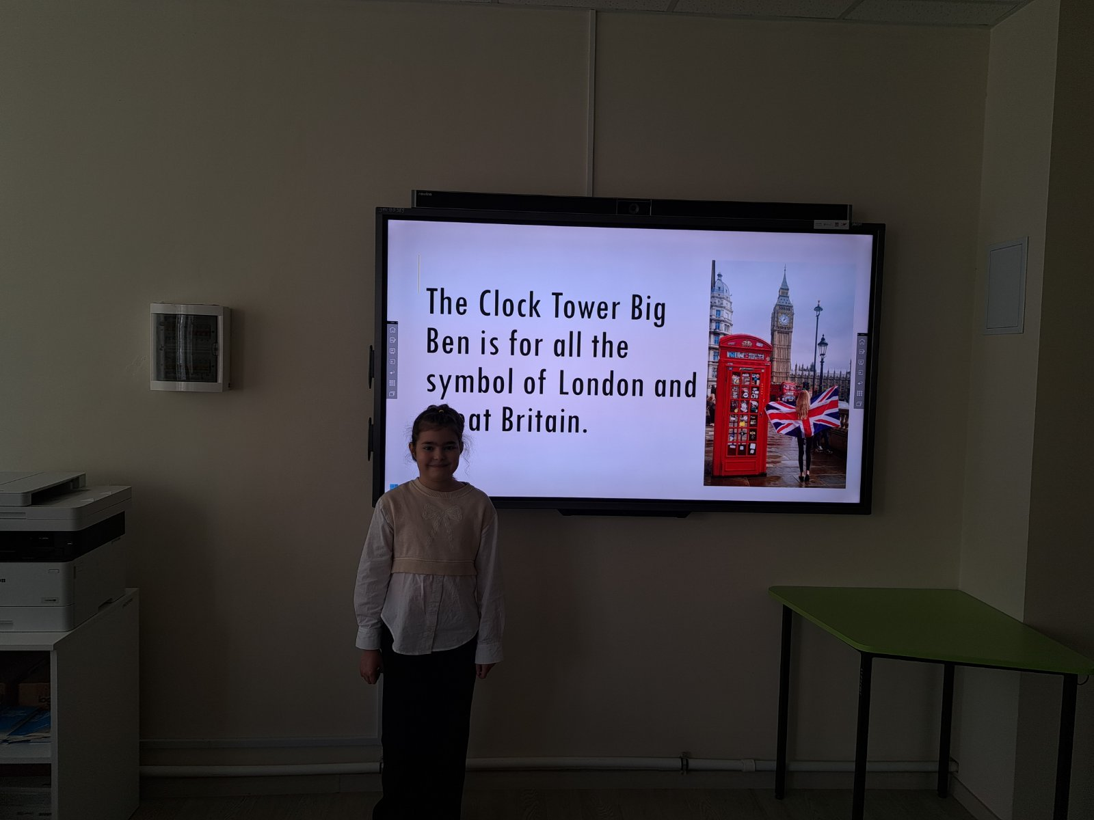
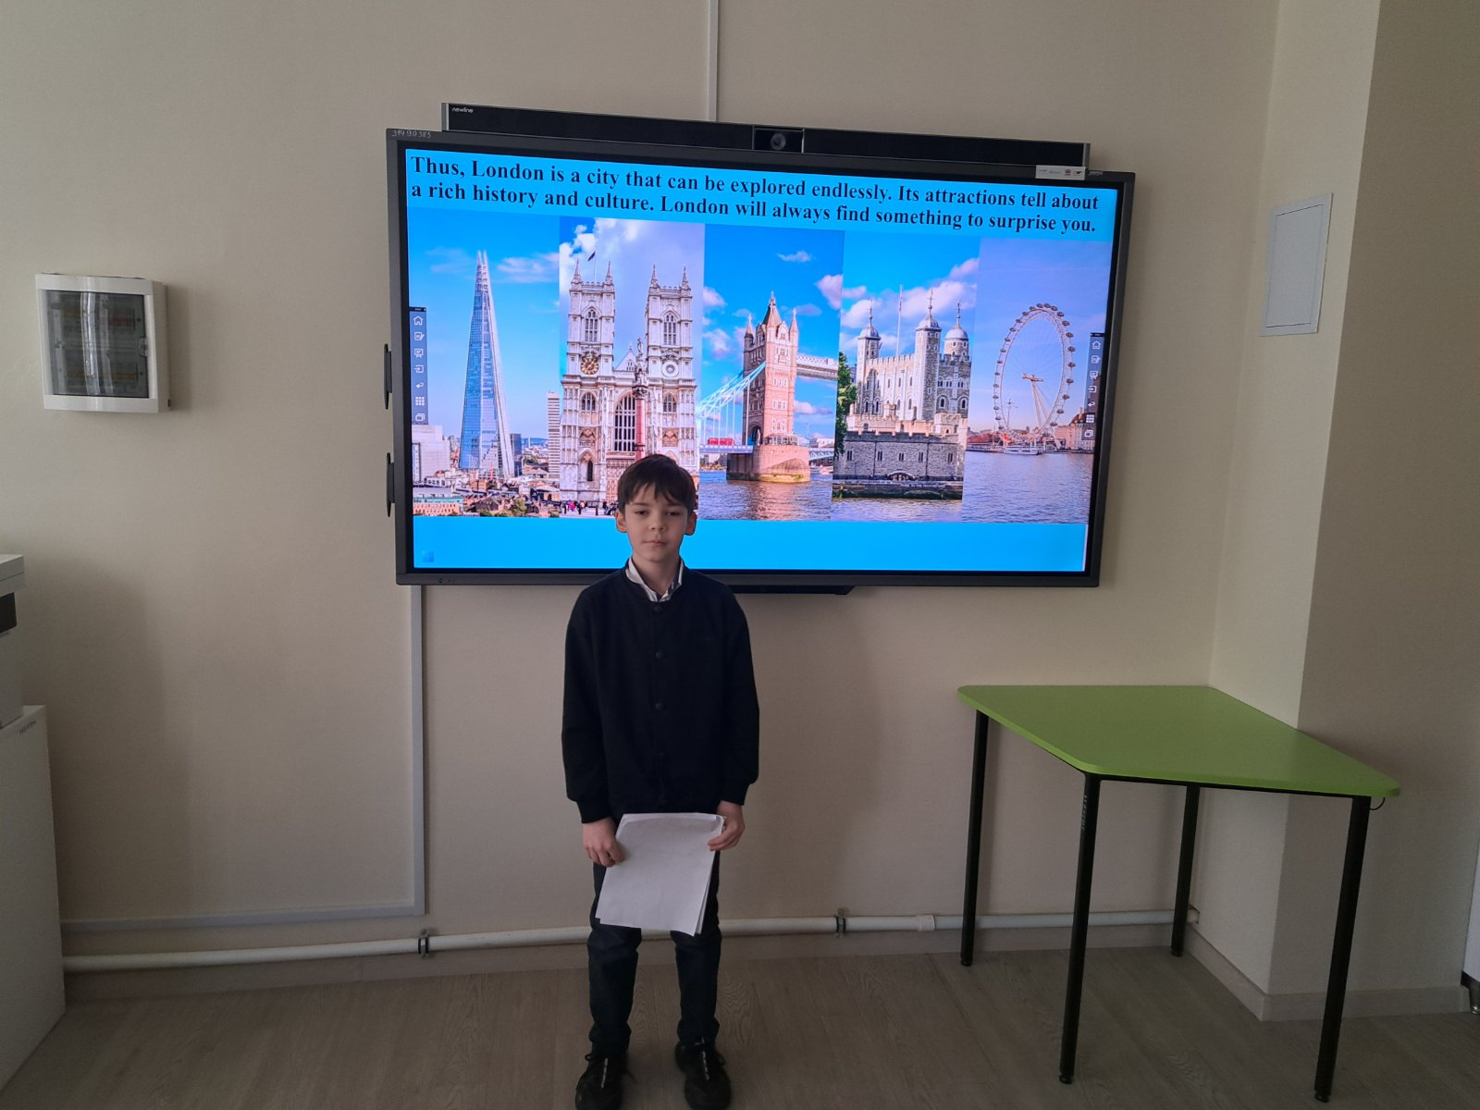
PowerPoint

